Slide 1
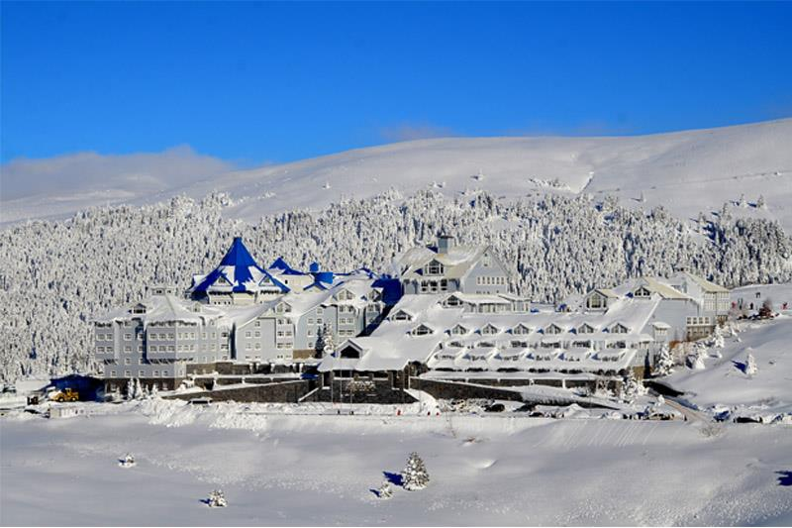
AĞAOĞLU MY MOUNTAIN OTEL
SÜRDÜRÜLEBİLİRLİK RAPORU
2022

Slide 2
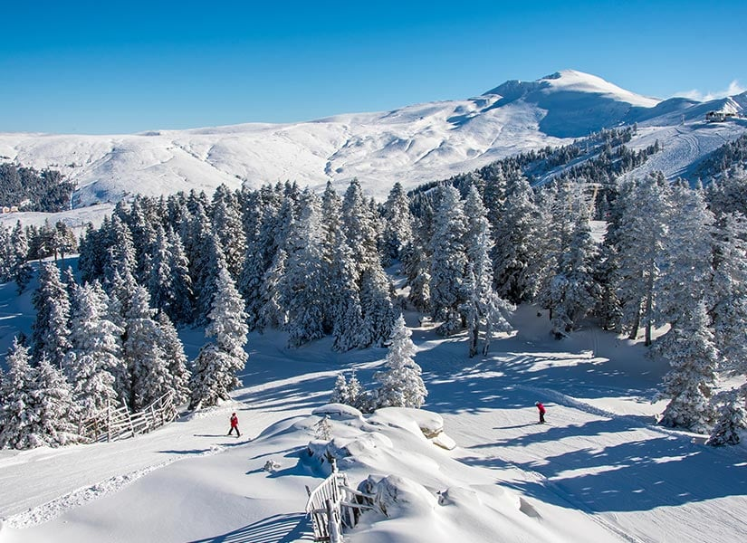
İÇİNDEKİLER
1. RAPOR HAKKINDA
2. AĞAOĞLU MY MOUNTAIN GENEL MÜDÜRÜ MESAJI
3.AĞAOĞLU MY MOUNTAIN OTEL HAKKINDA
4. VİZYON, MİSYON VE DEĞERLERİMİZ
5. SÜRDÜRÜLEBİLİRLİK POLİTİKAMIZ
6 YASAL UYUMLULUK
7. ÇALIŞAN HAKLARI VE SOSYAL SORUMLULUK
8.ÇOCUK İSTİSMARINI ÖNLEME VE ÇOCUKLARIN KORUNMASI
9..İLETİŞİM STRATEJİSİ
10.ÇEVRE & ATIK YÖNETİMİ
11. ENERJİ YÖNETİMİ
12. SU YÖNETİMİ
13. 2022 YILI TÜKETİM ORANLARI
14. SATINALMA & SÜRDÜRÜLEBİLİRLİK
15. YEREL ÇEVRE ve KÜLTÜREL MİRAS KORUNMASI
16. YEREL ÇEVRE ve KÜLTÜREL MİRAS KORUNMASI
17 .YEREL ÇEVRE ve KÜLTÜREL MİRAS KORUNMASI
18. BİYOÇEŞİTLİLİK
19. KİMYASAL TÜKETİMİ
20. TASARRUF UYGULAMALARIMIZ
21. KURUMSAL HEDEFLERİMİZ
22. KURUMSAL HEDEFLERİMİZ

Slide 3
SÜRDÜRÜLEBİLİRLİK RAPORU
HAKKINDA
AĞAOĞLU MY MOUNTAIN OTEL olarak yayımladığımız sürdürülebilirlik raporunda çevresel ve sosyal alanda yaptığımız çalışmalar ve bu konularla ilgili geleceğe dönük hedeflerimizi siz paydaşlarımızla paylaşmayı amaçladık.
Rapor 01.01.2022 – 31.12.2022 tarihleri arasındaki verileri içermektedir.
Sürdürülebilirlik ile ilgili faaliyetlerimizi siz değerli paydaşlarımızın görüş ve önerileri ile sürekli iyileştirmeyi amaçlamaktayız. Bu nedenle her türlü geri bildirim için irtibat bilgileri aşağıda bilgilerinize sunulmuştur.
E-mail : info@agaoglumymountain.com.tr
Telefon : +90 224 285 20 01
Adres : Uludağ Oteller Bölgesi, Uludağ,
Osmangazi/Bursa

Slide 4
GENEL MÜDÜR’ ÜN
MESAJI
1996 yılından bugüne misafirlerine otel ve restoran hizmeti veren AĞAOĞLU MY MOINTAIN OTEL 8 farklı tipte toplam 202 odası ile bol aktiviteli kış ve kayak tatili arayan misafirlere hizmet etmektedir.
Bugün Türkiye ve Dünya’nın çeşitli yerlerinden konuklar ağırlayan tesisimizde misafir memnuniyetini en üst düzeyde sağlamayı ve aşmayı hedefleyen hizmetler sunmaya devam etmektedir.
Tüm çalışanlarımızın katılımı ile sürdürülebilir turizm ilkelerini uygulayarak paydaşlarımıza değer katıp turizmde lider olmak AĞAOĞLU MY MOINTAIN OTEL ’in misyonudur.
Açık, şeffaf yönetim biçimi ve profesyonellik ilkelerimizle dürüst, çalışkan ve güvenilir olarak hizmet vermeye devam edeceğiz.

Slide 5
AĞAOĞLU MY MOUNTAIN
Lüks ve üst düzey hizmet anlayışını birleştiren otelimiz , Uludağ ın merkezinde eşsiz kayak pistleri ile yan yana , konforlu bir konaklama deneyimi sunuyor. Özgün ve modern bir tarza sahip olan odalarında rahatlığı ön planda tutan tesis, misafirlerini sıcak ve samimi bir ortamda ağırlıyor.
Ağaoğlu My Mountain Otel ’de konakladığınız süre boyunca bir kış dağ tatiliin tüm keyiflerini konfor ile deneyimleyebilirsiniz.Bembeyaz kar manzaralı oda ve faaliyet alanları ile lüks ve konfor ile zamanın tadını çıkarmaya ve otelimizin hemen yanında olan kayak pistleri ile eşsiz bir dağ konforunu yaşayabilirsiniz.
HAKKIMIZDa

Slide 6
MİSYONUMUZ
Çevre ve sosyal değerlere saygı göstererek konuklarımıza kendilerini özel hissedecekleri en üst düzeyde hizmet sunmak.
Hizmetleri sürekli geliştirerek ve yenilikleri takip ederek sağlamak.
VİZYONUMUZ
Yurtiçinde ve yurtdışında güvenilir bir marka haline gelmek.
Bulunduğumuz sektörde sağlıklı büyüme ve gelişmeyi sürdürmek.
Alternatif turizmde misafirlerimize sağlıklı hizmet vermek.
Bütünlük içinde çeşitlenmek otelimizin ileri hedefidir.
DEĞERLERİMİZ
Etik değerlere, ticaret ahlakına bağlıyız
İnsan değerine inanır ve insana yatırım yaparız
Her alanda kalite bilincini yerleştirmek üzere çaba gösteririz
Misafir memnuniyetini esas alırız
VİZYON
&
MİSYON
VE
DEĞERLERİMİZ

Slide 7
Sürdürülebilir Turizm Yönetim Sistemi sorumluluğunu taşıma bilinci içinde, faaliyetleri ve hizmetleri ulusal ve uluslararası mevzuatlara uygun olarak çevremiz üzerindeki etkileri en aza indirgemek amacıyla, atık yönetimi, doğal kaynak kullanımı, çalışanlara sağlık, güvenlik ve eşit hakların tanınması faaliyetleri ve enerji ve su tasarruf performansını ve sürekli iyileştirmeyi, çevresel ve ekonomik açıdan sürdürülebilir kılmayı hedeflemektedir.
Bu hedefi gerçekleştirmek amacıyla;
Otelin tabi olduğu ilgili tüm yasa ve yönetmelikleri takip ederek gereklerini yerine getirmeyi,
Tüm paydaşlarla Enerji, su, doğal kaynakların, yerel tedarikçilerin desteklenmesi ilgili konularda ortak değer ve faydalı sonuçlar yaratmak üzere etkin iletişim kurmayı,
Enerji, su kaynaklarının korunması, kültür varlıklarının korunması ve sunulması, bölgenin desteklenmesi konusunda tüm çalışanlarımızın eğitimi yanı sıra tedarikçilerimizin, alt işverenlerin, ziyaretçilerin ve yerel toplumun bilinçlendirilmesine katkıda bulunmak,
Enerji ve su tüketimini azaltma, enerji ve su verimliliği ile ilgili sürekli gelişmeye yönelik iyileştirme yapmak, bunların uygulanmasını ve sonuçlarını takip etmek,
Sıfır atık, atıkların azaltılması, kimyasal kullanımın azaltılması için çevreye duyarlı ve verimli ürünlerin satın alınması ve tedarik edilmesi
Paydaşlarımızla işbirliği içinde karşılıklı yararlar doğrultusunda çalışmalarımızı sürdürmek.
Yönetim sistemi kapsamındaki hedefler ve amaçlara ulaşmak için
İnsan sağlığı ve insan haklarına uygun mevzuat ve yükümlülükleri yerine getirmek
Dünya üzerinde giderek büyüyen kuraklık sebebiyle, su tasarruf önlemlerini arttırmak
Bölge ve otel çevresinde yaşayan canlı varlıkların doğal yaşam alanlarının korunması sağlamak
Üst yönetimimiz tüm bilgi ve kaynakları sağlamayı taahhüt etmektedir.
SÜRDÜRÜLEBİLİRLİK POLİTİKAMIZ

Slide 8
YASAL UYGUNLUK ve TAAHHÜTLERİMİZ
Otelimiz, yürürlükteki yasa, mevzuat ve uluslararası sözleşmelere uymayı taahhüt eder, bunların güncel bir listesini bulundurur ve bunlarla ilgili personelini düzenli olarak bilgilendirir, personele gerekli eğitimleri sağlar.
Sorulması veya ibraz edilmesinin istenmesi halinde otelimiz gerekli tüm izin, sertifika ve belgeleri ilgili kişi ve kurumlara ibraz eder.
Bu belgeler, İşyeri Açma ve Çalışma Ruhsatı, son aya ait personel sigorta bildirgesi, vergi levhası, acil durum eylem planı, personel eğitimleri ve sertifikaları, haşere ile mücadele yapıldığına ilişkin belgeler ve diğer gerekli belgelerdir.
YASAL
UYUMLULUK

Slide 9
AĞAOĞLU MY MOUNTAIN OTEL , uluslararası alanda kabul görmüş insan haklarını destekler ve izler. Faaliyetlerini sürdürüp geliştirirken çalışanlarının sağlığını, refahını ve çevrenin korunmasını, öncelikli olarak göz önünde tutar. İş Sağlığı ve Güvenliği, çalışan hakları ve çevre konularındaki faaliyetlerini ulusal yasal ve diğer gereklere uygun yönetir.
AĞAOĞLU MY MOUNTAIN OTEL , çalışanlarına ve onların sağladıkları katkılara değer verir. Çalışanlarımızın işe alım ve istihdam (yerleştirme, terfi, sosyal haklar, vb) sürecinde deneyim, beceri düzeyi ve liyakat gibi seçim/değerlendirme kriterlerimiz doğrultusunda herkese milliyet, ırk, din, inanç, yaş, tabiiyet, cinsiyet, cinsel yönelim, medeni durumu, gebelik, engellilik gözetmeksizin eşit fırsat verilmektedir. Bu yönde, insan kaynakları ve insana yatırım projeleri, paydaş kültürü ve şirket vizyonu, eğitim destek faaliyetleri, kültür ve sanatı geliştirici uygulamalar, gibi kurumsal sosyal sorumluluk alanlarına giren tüm konularda belirlenen kriter ve prensiplere uygun olarak hareket edilmektedir.
Birbirimize adil ve saygıyla davranarak insanların en iyi işlerini ortaya çıkarabilecekleri, huzur ve düzen içerisinde; kanuna aykırı taciz, aşağılama, sindirme, tehdit ve ayrımcılıktan uzak yüksek düzeyde güven içeren çalışma ortamı sağlamayı şirketimiz taahhüt etmektedir, bu durumlara kesinlikle tolerans gösterilmemektedir.
AĞAOĞLU MY MOUNTAIN OTEL ’de alışanların öneri ve şikayetlerini kolayca dile getirmeleri için gerekli imkanlar sağlanmaktadır.
Ö̈neri ve şikayet kutuları herkesin ulaşabileceği yerlerde bulundurulmakta, kutular kontrol edilerek değerlendirilmektedir. Başarımız her bir çalışanımızın katkılarına bağlıdır.
ÇALIŞAN HAKLARI
&
SOSYAL SORUMLULUK

Slide 10
AĞAOĞLU MY MOUNTAIN OTEL , çocuğa uygulanabilecek olan kanuna göre daha erken yaşta reşit olma durumu hariç, on sekiz yaşına kadar her bireyi çocuk kabul etmektedir.
Her çocuğun temel yaşama hakkına sahip olduğunu kabul etmektedir.
Sherwood Resorts &Hotels, çocuğun hayatta kalması ve gelişmesi için mümkün olan azami çabayı göstermektedir.
Çocuğun dinlenme, boş zaman değerlendirme, oynama ve yaşına uygun eğlence (etkinliklerinde) bulunma ve kültürel ve sanatsal yaşama katılma hakkını tanımaktadır. Çocuğun kültürel ve sanatsal yaşama tam olarak katılma hakkını saygı duyarak tanımakta ve özendirmekte ve çocuklar için, boş zamanı değerlendirmeye, dinlenmeye, sanata ve kültüre ilişkin (etkinlikler) konusunda uygun ve eşit fırsatların sağlanmasını teşvik etmektedir.
Çocuğun, ekonomik sömürüye ve her türlü tehlikeli işte ya da sağlığı veya bedensel, zihinsel, ruhsal, ahlaksal ya da toplumsal gelişmesi için zararlı olabilecek nitelikte çalıştırılmasına karşı korunma hakkını kabul etmektedir.
Çocukların ve çocuk haklarının korunması politikasını her personele ilk oryantasyon eğitiminde ve periyodik eğitimlerde çocuk istismarı ile karşılaşıldığında kurum yöneticisine ve ilgili İl emniyet görevlilerine haber verilmesi gerektiğini anlatarak kurum kültürünün bir parçası haline getirmektedir.
ÇOCUK İSTİSMARINI ÖNLEME
VE
ÇOCUKLARIN KORUNMASI
POLİTİKAMIZ

Slide 11
AĞAOĞLU MY MOUNTAIN OTEL , olarak sürdürülebilirlik çalışmalarımızı paydaşlarımızla paylaşarak geliştirip iyileştirmeyi hedefliyor ve paydaşlarımızın katılımlarını sağlayarak sürdürülebilir kalkınmayı sağlamak için çalışmalarımızı yürütüyoruz.
İLETİŞİM
STRATEJİMİZ
PAYDAŞ GRUBU | İLETİŞİM YÖNTEMİ | İLETİŞİM SIKLIĞI
Çalışanlar | Bire bir görüşmeler Performans değerlendirme İş sağlığı ve güvenliği Toplantıları | Sürekli Sürekli 2 ayda 1
Müşteriler | Çağrı merkezi E-mail Seminer Kongre ve Fuarlar | Sürekli Sürekli Yılda 1 kez
Tedarikçiler | Toplantı Email | Talep olduğunda Sürekli
Yerel Topluluklar | Sosyal projeler | Proje Süresince
Kamu Kuruluşları | Toplantılar Bilgilendirme Formları Denetimler | Toplantılar Yılda en az 1 kez Yılda en az 1 kez
Sektörle Kuruluşlar | Toplantılar Seminer ve Fuarlar | Düzenlendikçe Yılda birkaç kez
Basın | Röportajlar Basın bültenleri | İhtiyaç duyulduğunda İhtiyaç duyulduğunda

Slide 12
Otelimiz bünyesinde kurduğumuz çevre yönetim sistemi ile misafirlerimizin konforundan taviz vermeden, su, elektrik, enerji, kimyasal ve katı atık miktarlarının kontrol altına alınması, çevreye ve doğal kaynaklara yönelik oluşabilecek zararın en aza indirilmesi hedeflenmektedir.
Çevre mevzuatı ve sektörel yükümlülüklere uymak, doğal kaynakların verimli kullanımını sağlamak, çevrenin korunmasına özen göstermek ve çevreye pozitif değerler kazandırmak adına;
Tesisimiz, kurulduğu günden bu yana çevreye duyarlı bir tesis olması yönünde bu duyarlılığı devam ettirebilmek için yürürlükte bulunan tüm çevre ile ilgili yasal mevzuat ve idari düzenlemelere uymak,
Atıklarımızın çevresel etkilerini kontrol altında tutarak geri kazanımı olmayan atıklarımızı çevreye zarar vermeyecek şekilde bertaraf etmek ve/veya ettirmek, faaliyetlerimizden kaynaklanan çevresel etkileri sürekli kontrol altında tutarak çevre performansımızı geliştirmek, Ayrıca, çevre kirliliğini önlemeye yardımcı olmak ve bu konuda daima iyileştirmeler yapmaya çalışmak ve doğal kaynak kullanımlarını en aza indirgeyecek çalışmalar yapmak,
Faaliyetlerimizin çevreye ve insan sağlığına olan etkilerini kontrol altında tutarak, sürdürülebilir kalkınma ilkeleriyle tutarlı olmasını sağlamak,
Çevre bilincinin, sadece çalışanlarımızca değil, konuklarımız ve yetkili mercilerce de benimsenmesini sağlamak amacı ile yerel yönetimlerle işbirliği yaparak çevre koruma projeleri üretilmesine katkıda bulunmak, Yakın çevremizi bilinçlendirmek ve korumak, birlikte çalıştığımız firmaların da aynı duyarlılıkla yaklaşmasını sağlamak,
Çevreyi ve doğal yaşamı korumak için yaptığımız çalışmaların başında atık yönetim planı bulunmaktadır. Atık yönetimi ambalaj atıklarının azaltılması ve çevreye verebileceği zararları önlememizi sağlamaktadır.
ÇEVRE
&
ATIK YÖNETİMİ

Slide 13
ELEKTRİK TÜKETİMİ
Otellerimizde elektrik tasarrufu sağlamak için alınan tüm elektrikli aletlerin enerji tasarruflu olmasına özen göstermekteyiz. Personellerimize eğitimler vererek ve tasarruf toplantılarında alınan kararlarla ilgili bilgilendirerek yaptığımız çalışmaların sürdürülebilirliğini sağlamaktayız. Elektrik tasarrufu için alınan önlemler;
• Çevre ve bahçe aydınlatmaları için otomasyondan zaman ayarı yapılmaktadır. • Enerji tasarrufu amaçlı tüm tesiste mekan aydınlatma için tasarruf ve led ampuller kullanılmaktadır.
• Enerji tasarrufu amaçlı tüm tesiste dekor aydınlatma için led ampulleri kullanılmaktadır.
• Enerji tasarrufu amaçlı misafir odalarında inverter ve VRF klima soğutma ve ısıtma ısıtma sistemleri kullanılmaktadır.
• Enerji tasarrufu amaçlı misafir odalarımızda enerji server sistemi kullanılmaktadır.
Enerji tasarrufu ile ilgili aylık oluşturulan tablolarımız incelendiğinde, enerji kullanımında meydana gelen artış ve azalışları görmekteyiz. Meydana gelen bu artış veya azalışların sebeplerini belirlemekte, planlarımızı ve önlemlerimizi buna göre oluşturmaktayız.
ENERJİ YÖNETİMİ

Slide 14
Misafirlerimizin konforundan taviz vermeden personelimizi eğiterek ve misafir odalarına bıraktığımız çevre broşürlerindeki bilgilendirmeler ile su tasarrufu konusuna dikkat çekmekteyiz. Su tasarrufu için yaptığımız çalışmalar;
SU tasarrufu amaçlı tüm tesis musluklarında su tasarruf perlatörleri kullanılmaktadır.
Enerji tasarrufu amaçlı bahçe sulamada spring sistemleri kullanılmaktadır. Genel mekan pisuarlarında su tasarruf amaçlı fotoselli musluklar kullanılmaktadır.
Misafir odaları ve genel mekan wc lerinde su tasarrufu için rezervuarlar yarım ve tam boşaltma sistemlidir.
Misafir odaları, genel mekan WC’leri ve mutfakta bulunan lavabolardaki perlatörlerin debileri 4 l/dak ayarlanarak fazla su kullanımının önüne geçilmiştir.
Enerji tasarrufu ile ilgili aylık oluşturulan tablolarımız incelendiğinde, enerji kullanımında meydana gelen artış ve azalışları görmekteyiz. Meydana gelen bu artış veya azalışların sebeplerini belirlemekte, planlarımızı ve önlemlerimizi buna göre oluşturmaktayız.
SU YÖNETİMİ

Slide 15
Satın alma politikamız yerel, çevreye duyarlı, adil ticarete dayalı ve verimli satın almaya yönelik politikaları içermektedir.
Otelimiz tarafından mal ve hizmet kaynaklarımız izlenmektedir. Tedarikçilerimizin sürdürülebilirlikle ilgili sertifikalarını, bilgi ve belgelerini kontrol etmekteyiz.
Yerel satın alma: Otelimiz mal ve hizmet satın alırken kaliteli ve makul fiyatlı olması kaydıyla yerel tedarikçilere öncelik vermektedir. Bu nedenle tedarikçi listesini güncellemekte ve tedarikçilerini bilgilendirmektedir. Bölge halkından alınan mal ve hizmetlerin oranı ölçülmektedir.
Otelimiz mal ve hizmet satın alırken ithal ürünler için kaliteli ve makul fiyatlı olması kaydıyla adil ticaret tedarikçilere de öncelik vermektedir.
Çevreye duyarlı satın alma: Otelimiz satın alımda çevreye duyarlı bir politika izlemektedir, gıda ve katı atığı azaltmak üzere verimli satın alma, enerji tasarrufu ve su tasarrufuna önem vermektedir.
Otelimiz, satın alımlarında çevreye duyarlı ürünlere (çevre etiketli ürünlere) öncelik vermektedir. Satın alınacak ürün grubunda çevre etiketli ürünler yoksa ilgili ürünlerini, üretimi ve diğer tüm süreçleri çevreye zarar vermeyen tedarikçi ve üreticilerden seçer.
Ahşap, balık, kâğıt ve diğer gıdalar için çevre sertifikalı (FSC, MSC, AB-EcoLabel, vb.) veya kaynağı takip edilebilen ürünler tercih edilmektedir.
Verimli satın alma: Satın alma politikamız, yeniden kullanılabilir, iade edilebilir ve geri dönüştürülmüş malları tercih etmektedir.
SATINALMA
VE SÜRDÜRÜLEBİLİRLİK

Slide 16
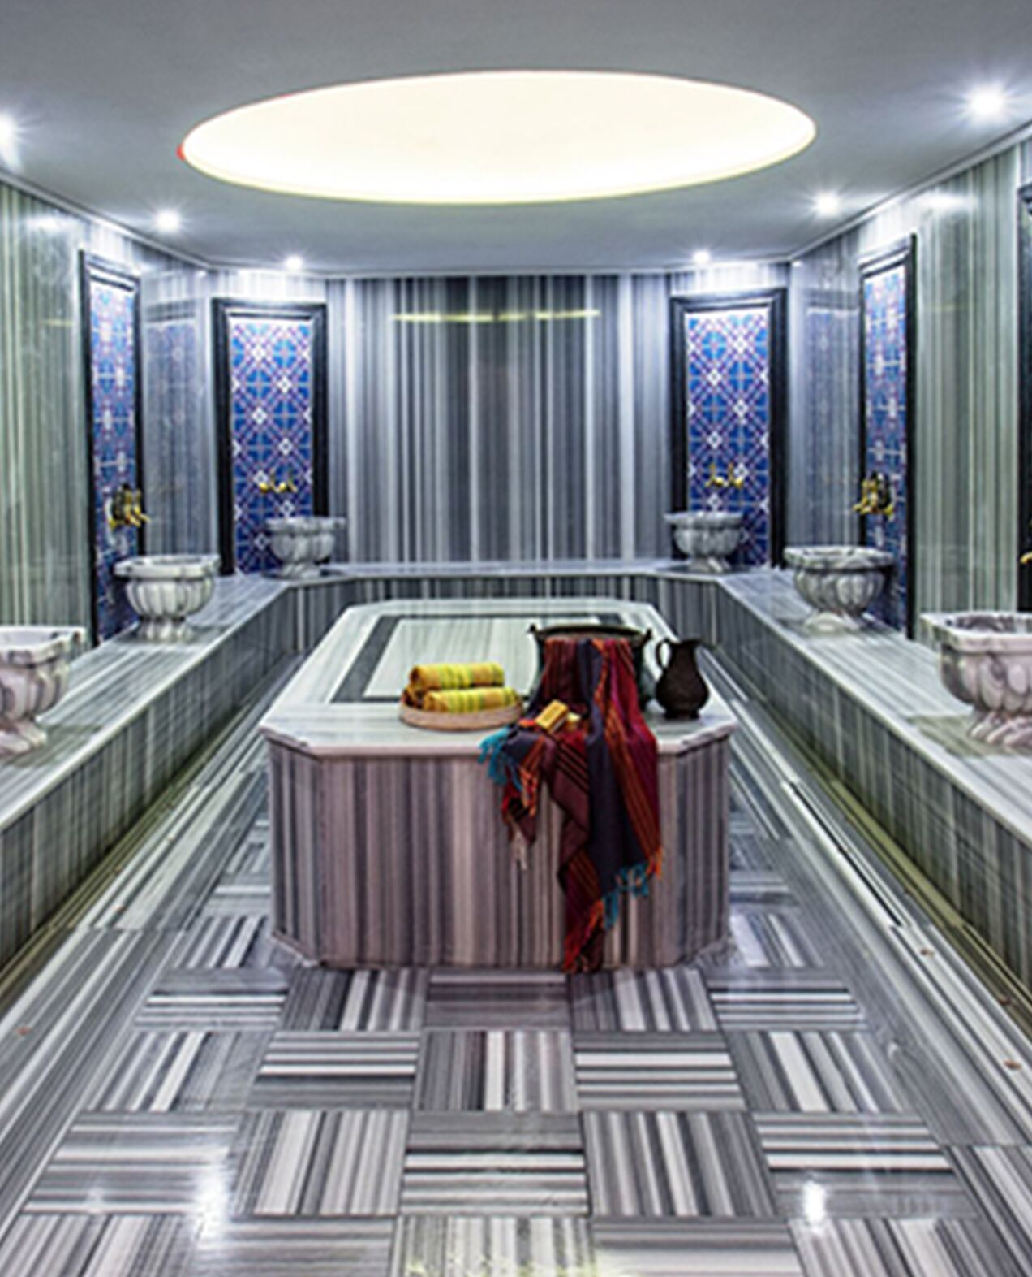
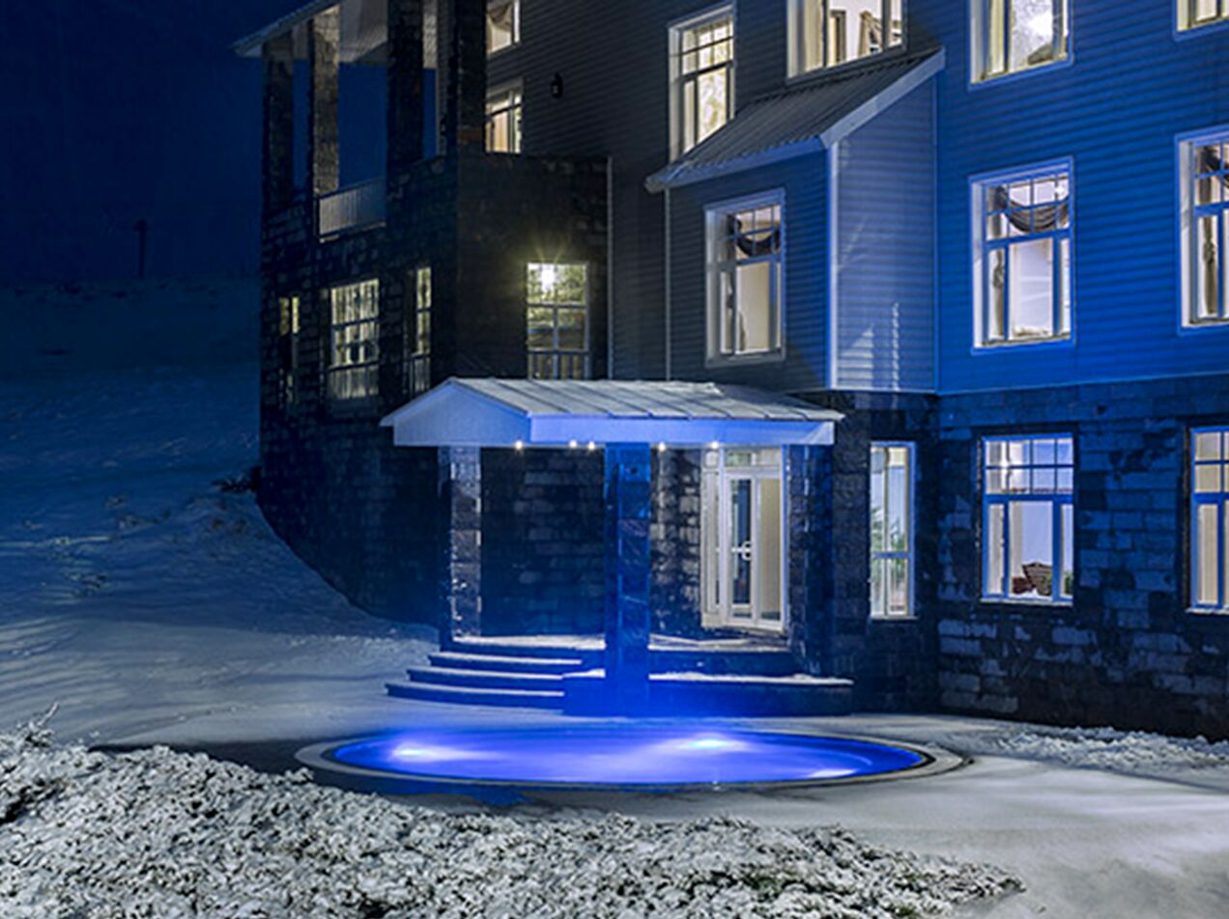
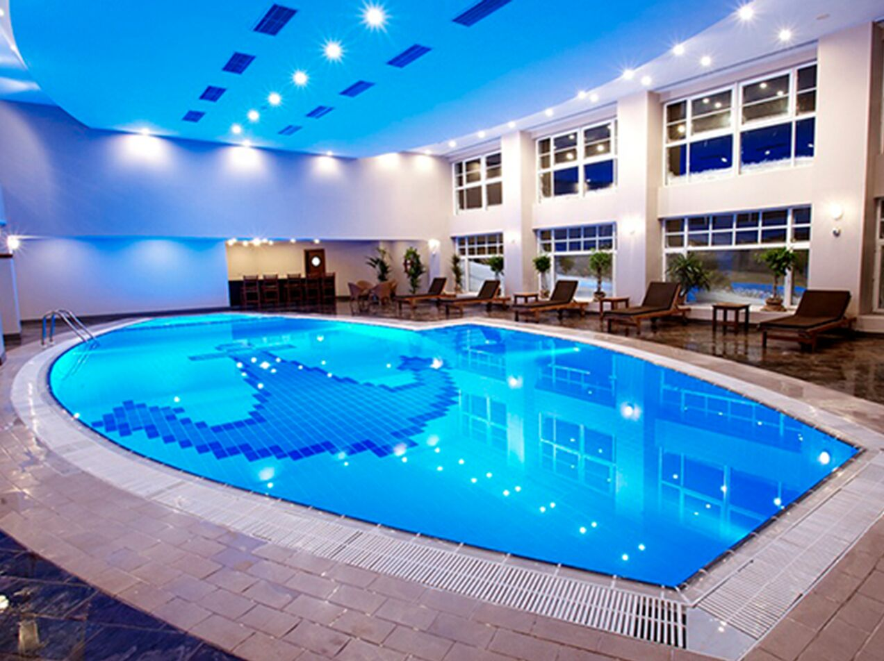
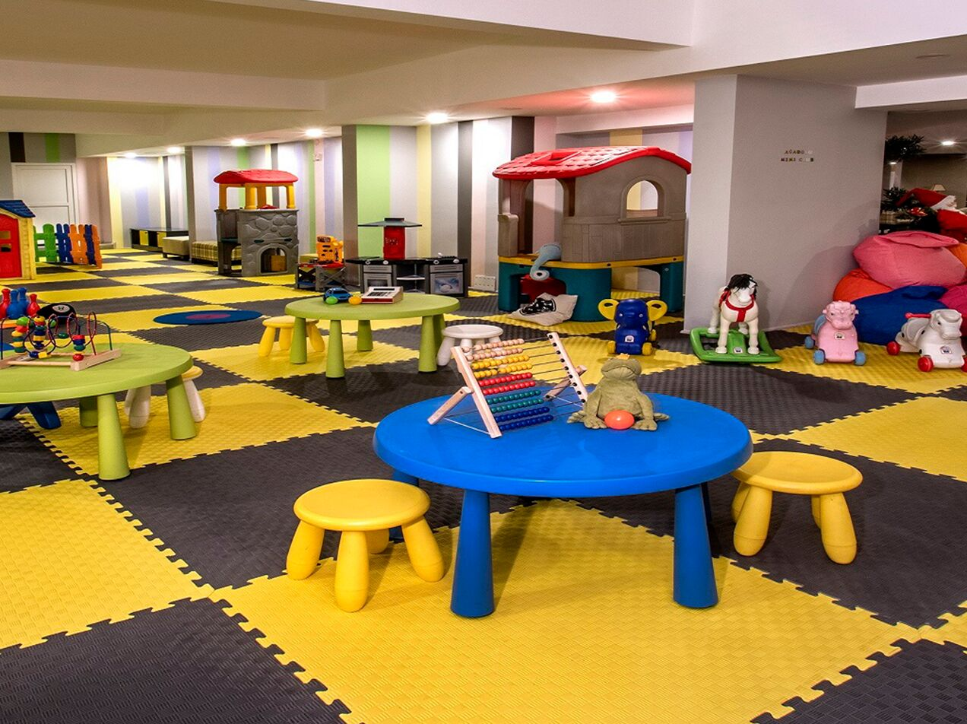
SPA &WELLNESS
AÇIK JAKUZİ
%100 MÜŞTERİ MEMNUNİYETİ
KAPALI HAVUZ
ÇOCUK OYUN ODASI

Slide 17
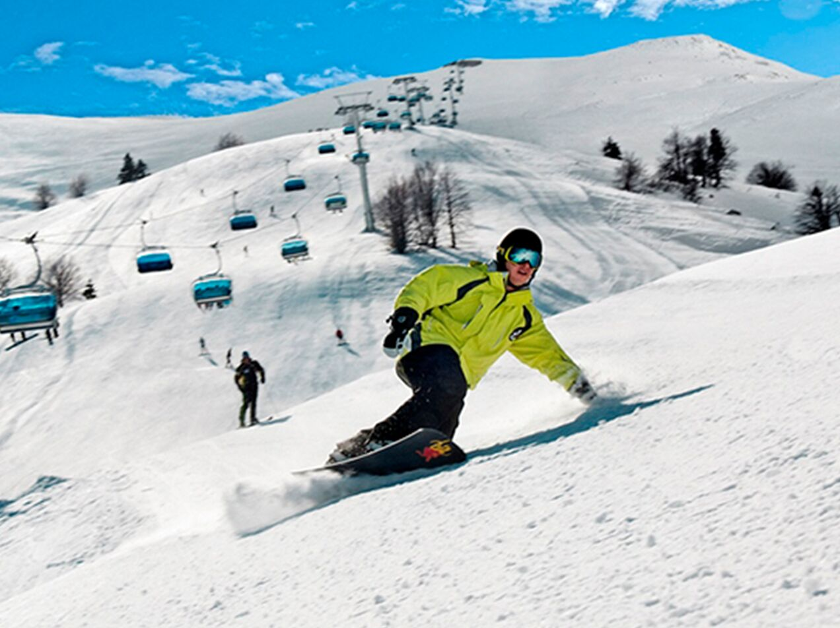
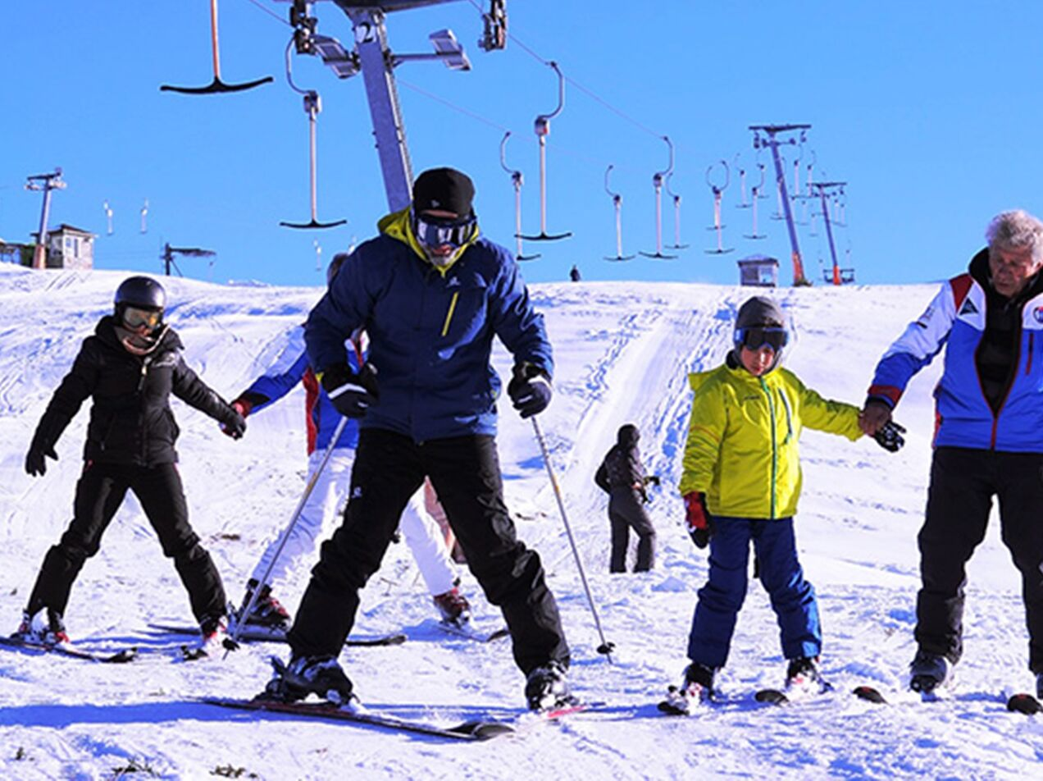
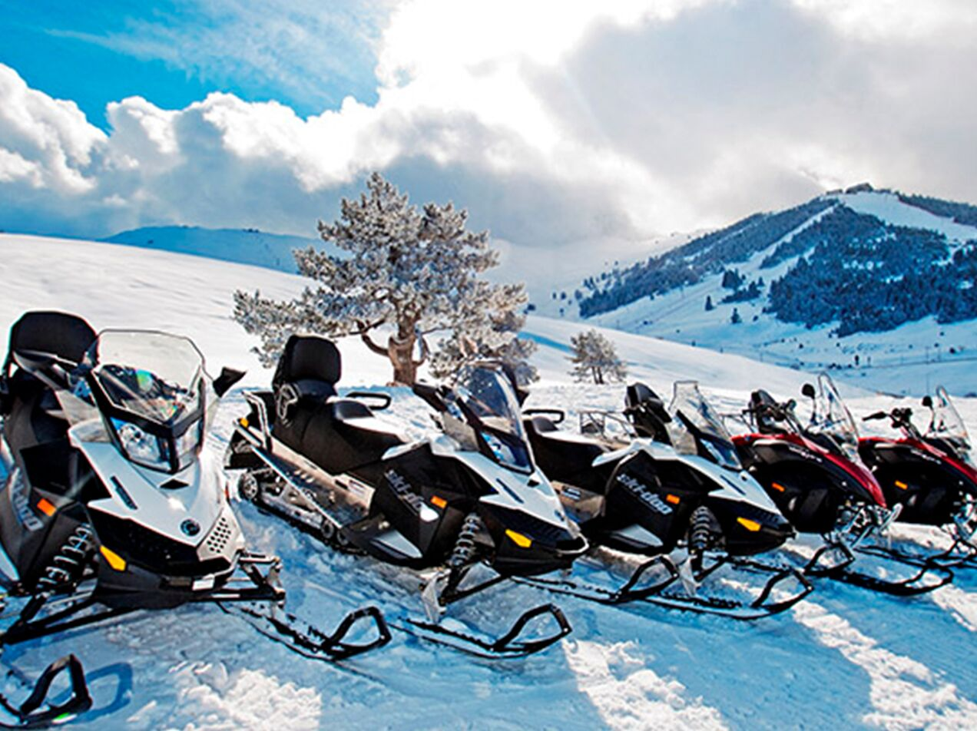
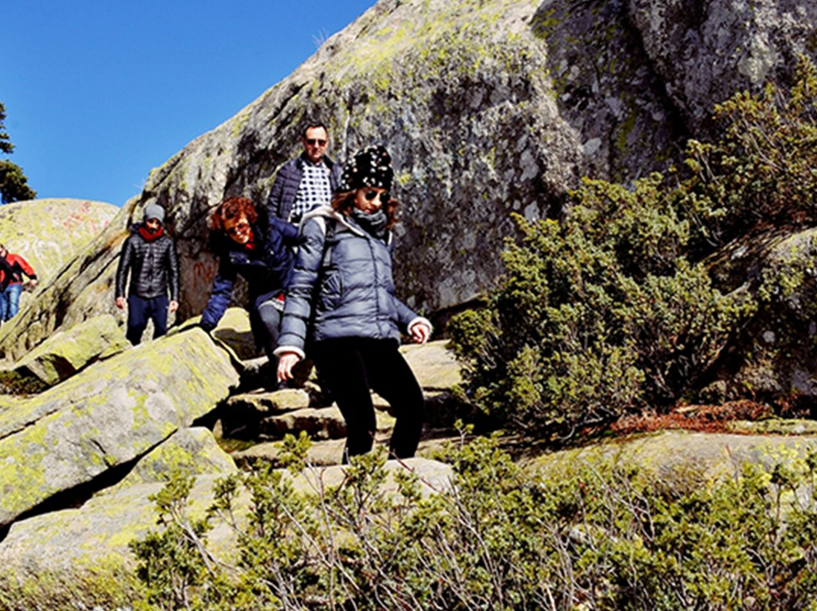
KAYAK & SNOWBOARD
KAYAK OKULU
YEREL DOĞAL KAYNAKLAR İLE
DAĞDA HAYAT
KAR MOTORU İLE DOĞA TURU
BAHARDA DOĞAL DAĞ KEYFİ

Slide 18
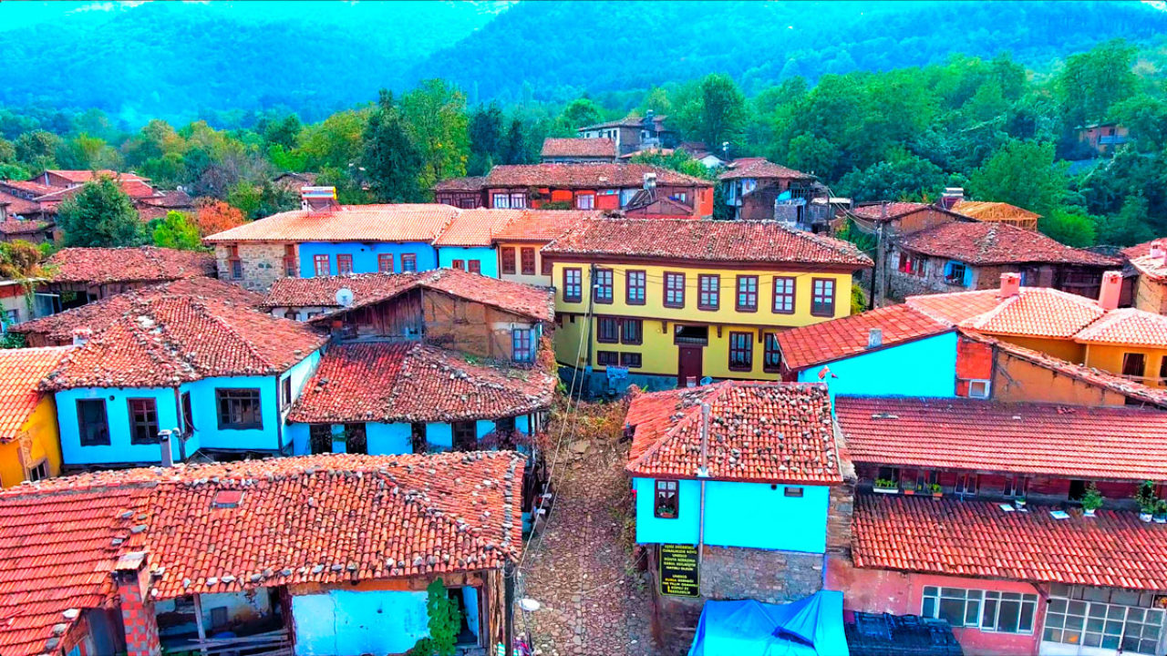
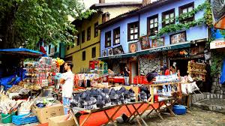
CUMALIKIZIK KÖYÜ
YEREL ÇEVRE VE
KÜLTÜREL MİRASIN KORUNMASI
Uludağ eteklerinde yer alan ve UNESCO Dünya Mirası listesinde yer alan Cumalıkızk köyü 2022 de Birleşmiş Milletler Dünya Turizm Örgütünce (UNWTO) belirlenen ve 2022 En İyi Turizm Köyleri Listesinde 1. sırada yer almıştır.

Slide 19
Yerel kültür ve değerlerin korunması konusunda üzerimize düşen görevin farkındayız.
Bu bağlamda;
· Kültürel Tanıtım
· Bölgenin Ticari Hacmine Katkı Sağlanması
· Doğal ve Tarihi Zenginliklerin Tanıtılması
·Yerli Halkın İstihdamı konularında çalışmaların yapılması ve faaliyetlere dahil olunmasındaki hassasiyetimiz üst seviyededir.
DOĞAL ALANLARI, YEREL TOPLULUKLARI VE KÜLTÜREL/TARİHSEL OLARAK HASSAS BÖLGELERİ ZİYARET EDERKEN DİKKAT EDİLMESİ GEREK HUSUSLAR
Kültürrl Miras alanları Hakkında özellikle bilgilendirilmeye özen ve önem verilmektedir. Tarihimize ve kültürümüze saygı gelecek nesillere bırakacağımız en önemli değerlerimizdendir.
Çalışanlarımıza düzenli olarak Kültürel Mirasın korunması ve sunulması ile ilgili konularda eğitim ve kültür alanlarına ziyaret organizasyonları yapılmaktadır.
Misafirlerimize ve tedarikçilerimize, Kültürel Miras varlıklarımız ile ilgili broşür, kitapçık ve uyulması gereken konular ile ilgili paylaşımlar yapılmaktadır.
YEREL ÇEVRE VE
KÜLTÜREL MİRASIN KORUNMASI

Slide 20
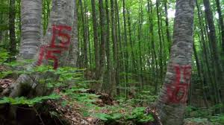
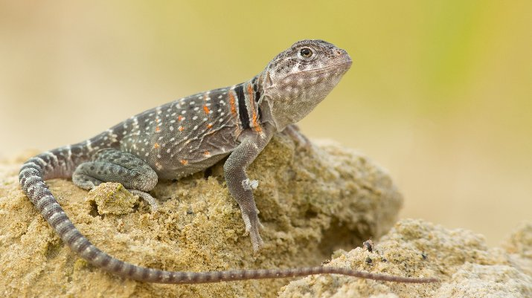
Dünya’ da sadece Uludağ'a özgü 33 endemik bitki türü ile Türkiye'ye özgü de 170 bitki türü bulunmaktadır.
Uludağ'da son yıllarda 10 kurbağa ve 29 yeni sürüngen türü tespit edilmiştir.
Ağaoğlu My Mountain Otel Uludağ da biyoçeşitliliğin korunması ile ilgili sosyal ve bilimsel projelerde aksiyon alıcı ve destekleciyi olarak rol alır.
BİYOÇEŞİTLİLİK
Sosyal Sorumluluklar
Tesisimizde YÖNETİCİLERİMİZ adına TEMA vakfına fidan bağışında bulunmuştur
Sokak hayvanlarına düzenli olarak mama bağışında bulunmaktayız
Tesisimiz doğa ve biyoçeşitliliği korumak adına yılda bir kere ormanda mıntıka temizliği yapmaktadır.

Slide 21
Tesisimizde kimyasalların genel hijyeni sağlamak adına kullanımları yeterli miktarda yapılması için personelimize sürekli eğitimler vermekteyiz. Kullandığımız kimyasallar çevre dostu olmakla birlikte gereksiz kimyasal kullanımını kontrol altında tutmak için makinelerimizde otomatik dozajlama üniteleri ile yeter miktarda kullanımını sağlamaktayız.
Kimyasalların güvenli bir şekilde bertaraf edilmesi için ilgili firmalarla çalışıyor ve kimyasal atıkların takibini yapıyoruz.
Kimyasalların kullanımı ve tehlikeli kimyasalların dökülmesi/saçılması durumunda alınacak tedbirler konusunda çalışanlarımızı eğitiyoruz.
Kimyasal kullanım miktarlarımızı kontrol ediyor, boşa ve yanlış kimyasal kullanımını engellemek için personel eğitimleri veriyoruz.
KİMYASAL TÜKETİMİ

Slide 22
Misafirlerimiz odayı terk ettikten sonra elektrik enerjisinin kesilmesini sağlayan sistem kullanılmaktadır.
Aydınlatma sistemlerimizin %85’inde Kompakt Floresan ampuller ve Ledli aydınlatma tercih edilmiştir
Misafir odalarında yer alan mini barlar ısınmayı engellemek amacıyla doğrudan güneş ışığı almayacak şekilde konumlandırılmıştır
Dış mekan aydınlatmalarında zaman saati kullanılır. Yaz kış saatlerine göre aydınlatma zamanları ayarlanır.
SATIN ALMADA SÜRDÜRÜLEBİLİRLİK
İşletmemize zorunlu olmayan durumlar dışında, ithal ürünler yerine yerel olarak yapılmış üretilmiş mallar satın alınır.
İşletmemize alınan makine cihazların öncelikle A sınıfı ve/veya az enerji tüketen özellikte olan alternatifleri araştırılır ve tercih edilir.
Satın alınacak ürünler tercih edilirken, geri dönüştürülmüş ürünlerden yapılanlar veya geri dönüştürülebilir olanlar.
Daha az ambalajla teslim edilen
Enerji ve su tasarrufu sağlayan,
Sürdürülebilir şekilde üretilmiş/sürdürülebilir kaynaklardan sağlanmış olanlar tercih edilir.
TASARRUF UYGULAMALARIMIZ

Slide 23
Çalışanlarımızın çoğunu bölge halkından seçmekteyiz. 2023 yılında bölgeden seçilen personel sayımızı arttırmayı hedefliyoruz.
Misafirlerimizi bölgede bulunan tarihi yerlere yönlendirerek bölgemizi tanıtma fırsatı yaratıyoruz.
Misafirlerimizi alışveriş yapabilmeleri için bölge bulunan yerel işletmelere yönlendirerek bölgemizin kalkınmasını sağlıyoruz.
Bölge ağaçlandırma çalışmalarında yerel yönetimlerle iş birliği yaparak çalışmalara katkıda bulunuyoruz
. Misafir alanlarında kullandığımız buklet malzemelerinin ambalajlarını tekrar doldurarak kullanabileceğimiz şekilde büyüterek atık azaltmayı hedefliyoruz. Tedarik edilecek malzemelerimizi mümkün olduğunca yakın mesafelerden tercih ediyoruz.
Personellerimizi bireysel araç kullanmak yerine yürümeye ve bisiklete binmeye yönlendiriyoruz. Gidilecek yer yürüme mesafesinde değil ise mümkün olduğunca toplu taşıma kullanmaya teşvik ediyoruz.
Otelimizde elektrik tasarrufu sağlamak için alınan tüm elektrikli aletlerin enerji tasarruflu olmasına özen göstermekteyiz. Personellerimize eğitimler vererek ve tasarruf toplantılarında alınan kararlarla ilgili bilgilendirerek yaptığımız çalışmaların sürdürülebilirliğini sağlamaktayız. Hedefimiz çalışmalarımızı devam ettirerek personel bilincimizi en üst düzeye çıkarmak ve enerji tüketimini minimuma indirmektir.
KURUMSAL
HEDEFLERİMİZ

Slide 24
Misafirlerimizin konforundan taviz vermeden personelimizi eğiterek ve misafir odalarına bıraktığımız çevre broşürlerindeki bilgilendirmeler ile su tasarrufu konusuna dikkat çekmekteyiz. Tüm perlatör ve duş başlıklarının debisi özel olarak ayarlanarak gereksiz su tüketiminin önüne geçilmiştir.
Yerel yönetimlerle yaptığımız farkındalık organizasyonlarını arttırmayı hedefliyoruz.
Paydaşlarla iletişimin geliştirilmesi
Paydaşlara sürdürülebilirlik çalışmalarımızın daha etkin bir şekilde paylaşılması için yöntemler geliştirilmesi
Veri Toplama süreçlerinde optimizasyon
Müşteri memnuniyetleri ile ilgili analizler yapmak
Otel içerisinde biyoçeşitlilik amaçlı endemic bitki çeşitliliğini arttırmak
Personel ile birlikte kültürel alan ziyaretleri gerçekleştirmek
Tek kullanımlık ürünlerin kullanımını %5 azaltmak
KURUMSAL
HEDEFLERİMİZ

Slide 25

SÜRDÜREBİLİRLİK KONUSUNDA HEDEFLERİMİZE ULAŞMAK İÇİN DESTEK VEREN TÜM ÇALIŞANLARIMIZ VE PAYDAŞLARIMIZA TEŞEKKÜR EDERİZ.

